Slide 1

ENTREGA DE MERCANCIA EN ALMACEN CENTRAL
Titulo manual

Slide 2
ENTREGA DE MERCANCIA EN ALMACEN CENTRAL
ATENCIÓN A ÓRDENES DE COMPRA

Slide 3
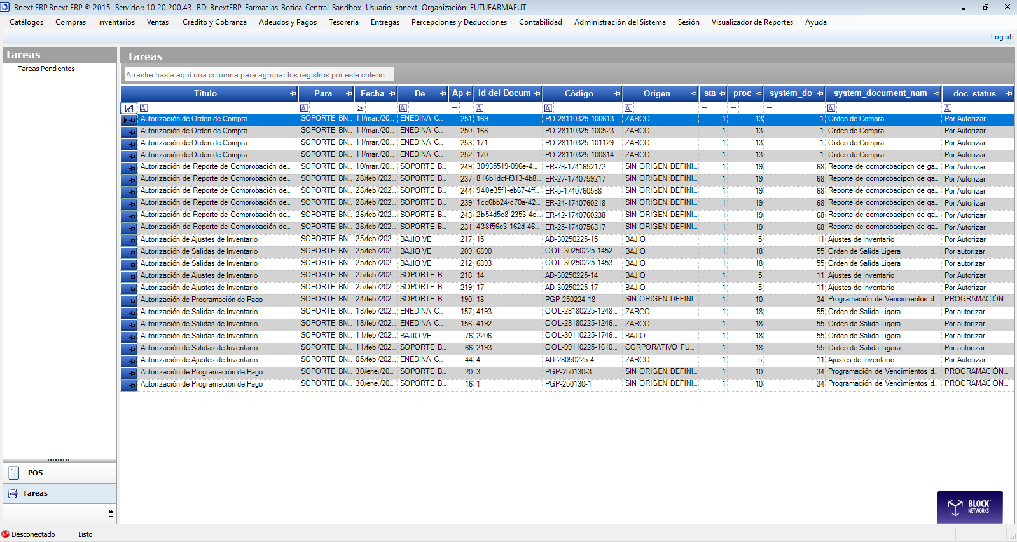
PASO 01

Slide 4
como agregar impresoras en el sistema ERP
Manual de Usuario - Sistema ERP

Slide 5
Introducción

Slide 6
Introducción
Este manual proporciona una guía detallada sobre cómo agregar impresoras en el sistema ERP. Se utiliza la estructura jerárquica de las imágenes proporcionadas para navegar por las diferentes pantallas del sistema.

Slide 7
Paso 1: Acceder al Modulo de Impresoras
1. **Pantalla Principal**: En la esquina superior derecha, haga clic en el botón "Catalogos".
2. **Subsección Generales**: En la lista desplegable, seleccione "Impresoras".
![Pantalla Principal](#)

Slide 8
Paso 2: Crear un Nuevo Tipo de Impresora
1. **Nuevo Tipo de Impresora**: Haga clic en el botón "Nuevo" en la parte inferior derecha de la pantalla.
![Nuevo Tipo de Impresora](#)
2. **Parámetros de Búsqueda**:
- **Organizaciones**: Seleccione la organización correspondiente (por ejemplo, 1, 2).
- **ID**: Ingrese el ID único de la impresora.
- **Nombre**: Ingrese el nombre de la impresora.
- **Descripción**: Ingrese una descripción opcional.
- **Código**: Ingrese el código de la impresora.
- **Fecha de Creación**: Seleccione la fecha de

Slide 9
Consejos Útiles
- **Validar Datos**: Asegúrese de que todos los campos sean completados correctamente antes de guardar la impresora.
- **Ver Detalle**: Si necesita más detalles sobre una impresora específica, haga clic en "Ver Detalle" en la parte inferior derecha de la pantalla.
- **Eliminar**: Si desea eliminar una impresora, haga clic en "Eliminar" en la parte inferior derecha de la pantalla.

Slide 10
Nota Final
Esta guía ha sido creada utilizando la estructura jerárquica y el orden de las imágenes proporcionadas. Cada imagen representa un paso específico en el proceso de agregar impresoras en el sistema ERP, asegurando que el usuario pueda seguir fácilmente los pasos necesarios para completar esta tarea.

Slide 11
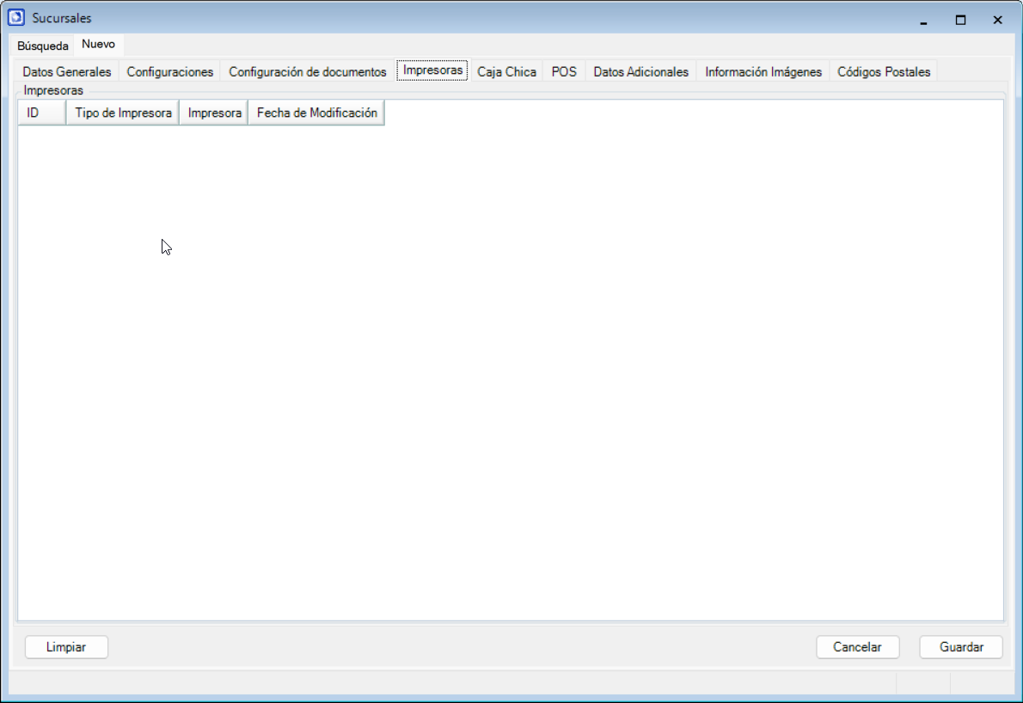
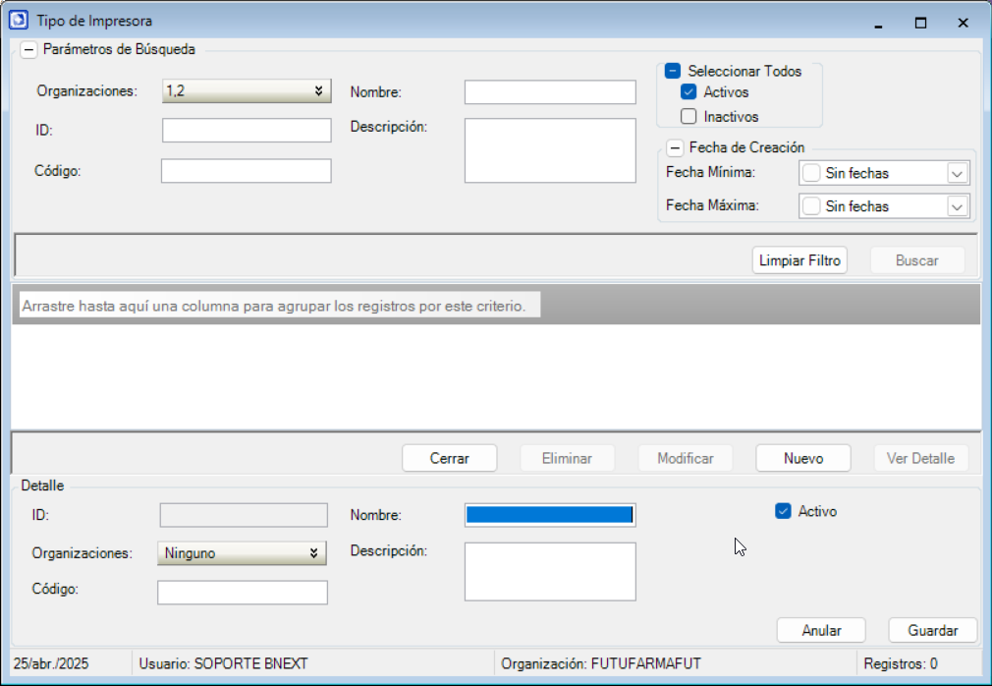
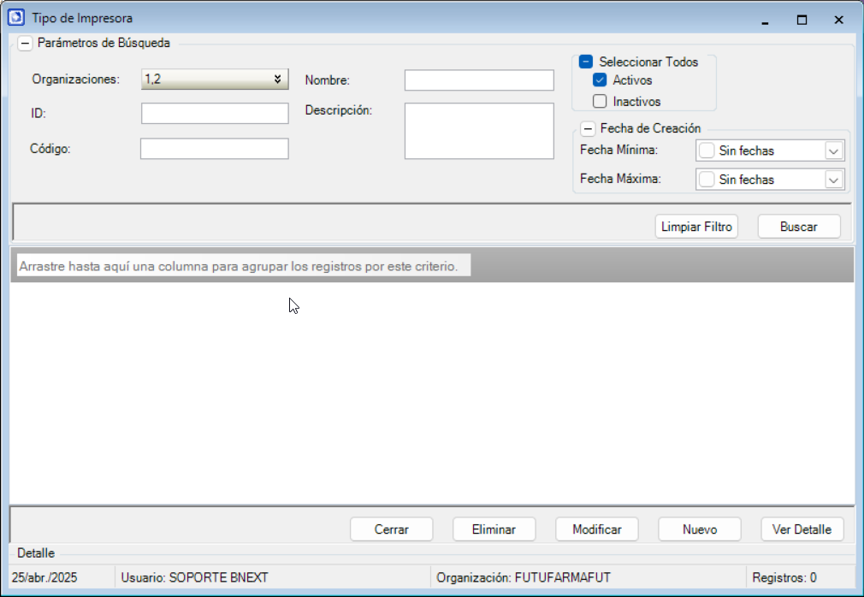
Imágenes de Referencia

